Slide 1
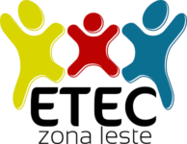
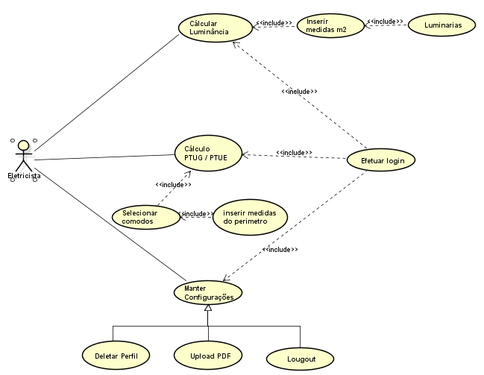
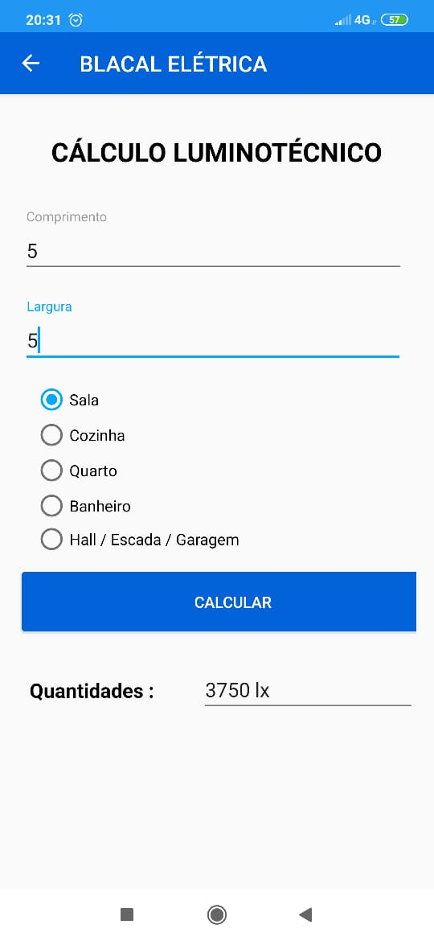
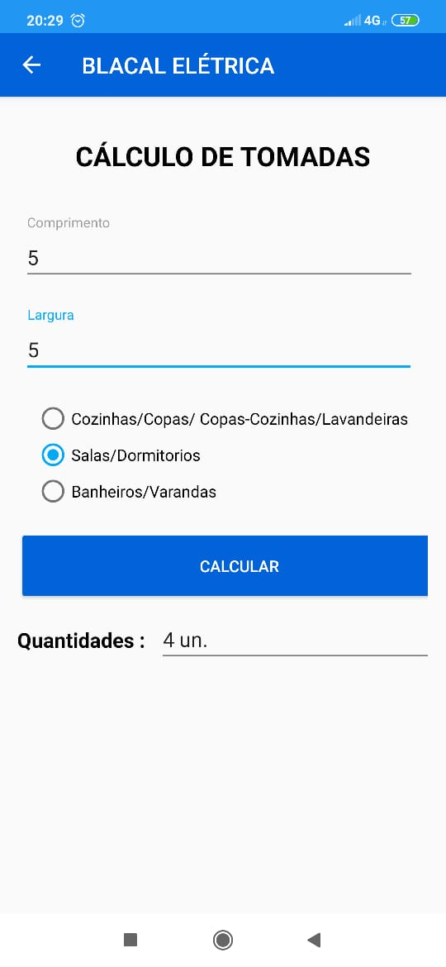
ANDREY RAMOS CALDAS
GIANLUCCA S. C. FERREIRA
ROGÉRIO BEZERRA COSTA
PROF. ORIENTADOR
BLACAL ELÉTRICA
Tema
Desenvolvimento
Aplicativo Mobile para Instalações elétricas.
Java é uma linguagem de programação orientada a objetos, capaz de criar um aplicativo para desktop e aplicações comerciais. (Claro e Sobral, 2008)
O principal propósito do NoSql não é substituir o modelo relacional, como um todo e sim apenas em casos que seja necessária uma maior flexibilidade de estruturação do banco. (Lobato, Lobo, Oliveira , 2018)
O diagrama de caso de uso é usado nas fases de levantamento e análise de requisitos. Onde se identificasse os autores (usuários e sistemas) e as funcionalidades que o sistema realiza-la. (Guedes, 2011)
Segue abaixo um exemplo de Caso de Uso e das telas do aplicativo:
Objetivos
Agilidade, exatidão e facilidade para cálculos e desenvolvimento em projetos de instalações elétricas.
Justificativa
Pensamos em implementar uma ferramenta para auxiliar o projetista/engenheiro no dia a dia profissional. Ferramenta essa com a finalidade de facilitar suas ações no trabalho, diminuição do tempo e possíveis erros de cálculos.
Metodologia
A base teórica para o desenvolvimento desse aplicativo mobile foram usadas bibliografias de livros, tecnologia android, banco de dados não relacional, linguagem Java e aplicativos similares.
Referências
BARREIRO, Daniela; SOBRAL, João Bosco Mangueira. Programação em Java. Florianópolis: Copyleft Pearson Education, 2008. 89 p.
GUEDES, Gilleanes T. A. UML - Uma Abordagem Pratica. 2. ed. São Paulo: Novatec Editora Ltda., 2011. 484 p.
LOBATO, Antônio Soares; LOBO FILHO, Jorge Rogério Pinheiro; OLIVEIRA, Thiago Afonso. NoSQL: Ferramentas, desafios de aplicabilidade em um case real. Revista de Tecnologia da Informação e Comunicação da Faculdade Estácio do Pará, Belém, v. 1, n. 1, p.69-74, 06 abr. 2018.
Considerações Finais
Com o desenvolvimento deste projeto, foi comprido seu objetivo, no qual se faz com precisão e agilidade cálculos iniciais de um projeto de instalações elétricas, onde se efetua cálculos de quantidades mínimas de tomadas e lumens das luminárias, todos cálculos sendo feitos com base na NBR 5410.
São Paulo - 2019

